Slide 1
텍스트 분석
:빅데이터
202104137 김가을

Slide 2
>>
Table of contents
1
서론
2
데이터 준비
3
분석 방법
4
분석 결과
5
결론

Slide 3
1
서론

Slide 4
>>
서론
Part 1
빅데이터의 정의와 활용 현황, 미래 전망을 분석하고자 함
뉴스 기사, 소셜 미디어 등 다양한 텍스트 데이터를 수집
→ 자연어 처리 기법을 활용해 분석함으로써 빅데이터에 대한 전반적인 논의 흐름 파악
빅데이터 기술이 사회와 경제에 미치는 영향과 그 발전
방향을 탐구하며 향후 기술 발전에 대한 전략적 인사이트를 제공
‘빅데이터’
선정 이유

Slide 5
>>
서론
Part 1
텍스트 데이터에서
효과적으로 정보를
추출할 수 있는
분석 방법론 제시
분석을 통해 특정
주제에 대한 패턴
파악
연구 결과를
바탕으로
결론 도출

Slide 6
2
데이터 준비

Slide 7
>>
데이터 준비
Part 2
1
데이터 확보
2
데이터 특징
• 데이터 규모와 범위
- 기간: 최근 5년
데이터 출처
인터넷 뉴스: 빅데이터 관련 기사 수집
블로그 포스팅: 빅데이터 정의 및 활용 사례 수집
정성적 데이터 중심으로 비정형 데이터의 의미 추출에 중점

Slide 8
3
분석 방법

Slide 9
>>
분석 방법
Part 3
활용 도구
: R
분석 기법
: 키워드 분석

Slide 10
>>
분석 방법
Part 3
탐색적
데이터 분석
데이터 수집
수집된 데이터 정제, 통합
형태소 분석을 통해 키워드 추출
워드 클라우드 생성하여 시각화
단어 빈도 분석
데이터
전처리
데이터
시각화

Slide 11
4
분석 결과

Slide 12
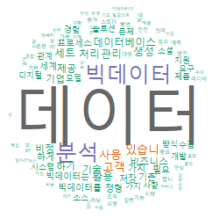
>>
분석 결과
Part 4
빅데이터 정의
‘데이터’, ‘빅데이터’, ‘분석‘, ‘가치‘
→ 대량의 데이터를 효과적으로 처리하고 분석하여
유용한 가치를 창출
‘정형‘, ‘비정형‘
→ 데이터는 구조화된 정형 데이터와 비구조화된
비정형 데이터로 나뉨
‘저장’, ‘처리’
→ 데이터는 다양한 소스에서 수집하여 대량 데이터를 저장하고 빠르게 처리하는 기술이 필요

Slide 13
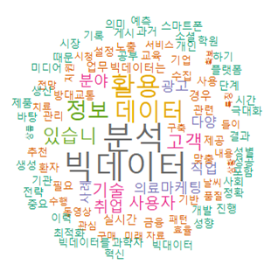
>>
분석 결과
Part 4
빅데이터 활용
‘의료’, ‘환자’
→ 빅데이터가 헬스케어 산업에서 진단 정확성 향상, 환자 맞춤형 치료, 의료 리소스 관리 등에 활용
‘금융‘
→ 리스크 분석, 사기 탐지, 고객 행동 예측 등을
통해 금융 서비스 최적화
‘마케팅’, ‘광고’, ‘추천＇
→ 고객 데이터를 기반으로 한 맞춤형 광고 제공과 마케팅 캠페인 효율화를 나타냄

Slide 14
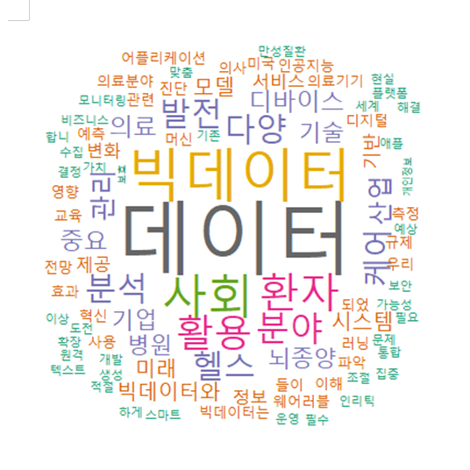
>>
분석 결과
Part 4
빅데이터 전망
‘환자’, ‘의료’, ‘헬스‘, ‘진단‘, ‘케어’
→ 개인 맞춤형 의료와 정밀 의학의 성장
→ 의료 장치와 웨어러블 기기에서 생성되는 데이터를 활용한 예방 의료
‘사회‘, ‘산업‘, ‘디지털‘, ‘변화‘
→ 공공 정책 및 도시 관리에서 빅데이터 기반 의사결정의 중요성 증가
‘머신‘, ‘러닝‘, ‘모델‘, ‘혁신‘
→ 더 정교한 데이터 분석 알고리즘과 모델 개발

Slide 15
5
결론

Slide 16
>>
결론
Part 5
빅데이터는 헬스케어, 사회 디지털화, AI 융합, 산업 혁신 등 다양한 분야에서 핵심적인 역할을 담당
이를 성공적으로 활용하기 위해선 기술 개발뿐 아니라 데이터 윤리, 교육, 규제 환경 등 다양한 측면에서 균형 잡힌 접근 필요
빅데이터의 잠재력을 최대한 실현하려면 기술적 발전과 더불어 사람 중심의 가치 창출과 지속 가능한 데이터 활용이 중요
종합적 전망

Slide 17
>>
결론
Part 5
 | 내용
한계점 | 분석 데이터의 편향 가능성 및 품질 문제 텍스트 마이닝 기술의 제약으로 인해 맥락 이해가 제한적일 수 있음
개선 방향 | 데이터 수집 과정에서의 다양성 확보 및 품질 관리 강화

Slide 18
참고문헌
[SAP], “빅데이터란?”, 빅데이터란? | 정의, 작동 방식 및 사용 | SAP, 2024.11.23
Michael Chen, “What Is Big Data?”, 빅 데이터란? | Oracle 대한민국, 2024.09.23
IT하린, “빅데이터 뜻 특징 및 활용 방안 알아보기“, 빅데이터 뜻 특징 및 활용 방안 알아보기 : 네이버 블로그, 2024.11.04
KRCK, “빅데이터 활용사례: 마케팅부터 의료까지”, 빅데이터 활용사례: 마케팅부터 의료까지 : 네이버 블로그, 2024.08.08
주들, “빅데이터 활용 사례 : 미래 전망이 대단한 이유”, 빅데이터 활용 사례 : 미래 전망이 대단한 이유 : 네이버 블로그, 2023.10.19
움직이는 벤쳐기업, “빅데이터와 사회적 영향 평가: 현실과 전망“, 빅데이터와 사회적 영향 평가: 현실과 전망, 2024.03.10
김맹근, “’헬스케어‘…빅데이터의 활용과 전망“, “헬스케어”… 빅데이터의 활용과 전망 < Bio·Health-care < 4차산업 < 기사본문 – 디지털비즈온, 2023.06.11
스마투자, “빅데이터 산업의 미래와 전망“, 빅데이터 산업의 미래와 전망 : 네이버 블로그, 2024.06.08
인터넷, “빅데이터 활용의 중요성과 미래 전망에 대한 고찰“, 빅데이터 활용의 중요성과 미래 전망에 대한 고찰 : 네이버 블로그, 2024.10.14

